Slide 1
HTTP/HTTPS
Mart 21, 2023

Slide 2
Internet
Internet – komunikacioni medijum dizajniran da povezuje računare omogućavajući im da razmjenjuju digitalne informacije
Internet - skup mnogobrojnih računarskih mreža, na lokacijama širom svijeta, međusobno povezanih standardizovanim skupom komunikacionih protokola

Slide 3
Internet
Razvoj započeo u SAD 1968. godine od strane MO SAD (DOD – Department of Defense) kao projekt u okviru ARPA
Namjena projekta – da obezbjedi pouzdanu i ekonomičnu komunikacionu mrežu između DOD, vojnih istraživačkih centara i velikog broja univerziteta koji su radili istraživanja za vojsku
Ciljevi – ARPAnet-a:
povezati računare nezavisno od operativnog sistema
otporna na nuklearni napad (ako se dio mreže sruši -> nastaviti rad)
Oba cilja postignuta korišćenjem TCP/IP skupa protokola

Slide 4
Internet
Prvi upotrebljiv sistem – 1977. godine
1983. podjela na ARPANET (civilna mreža) i MILNET (vojna mreža)
ARPANET => ARPA Internet => TCP/IP Internet => Internet
širenje => univerziteti, državne ustanove, velike korporacije, ..., pojedinci

Slide 5
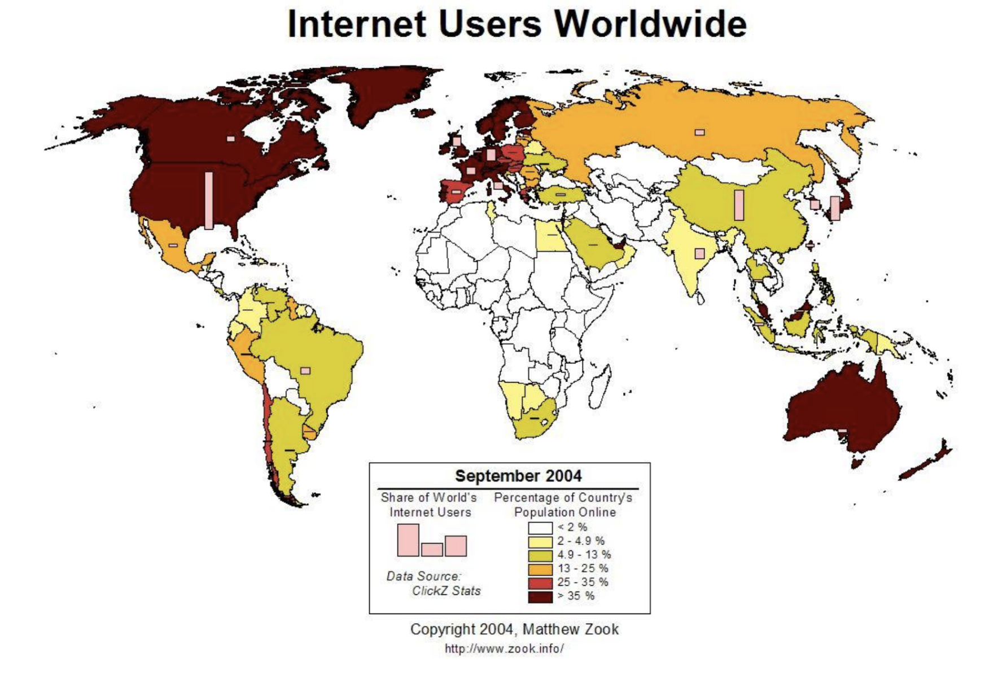
Internet

Slide 6
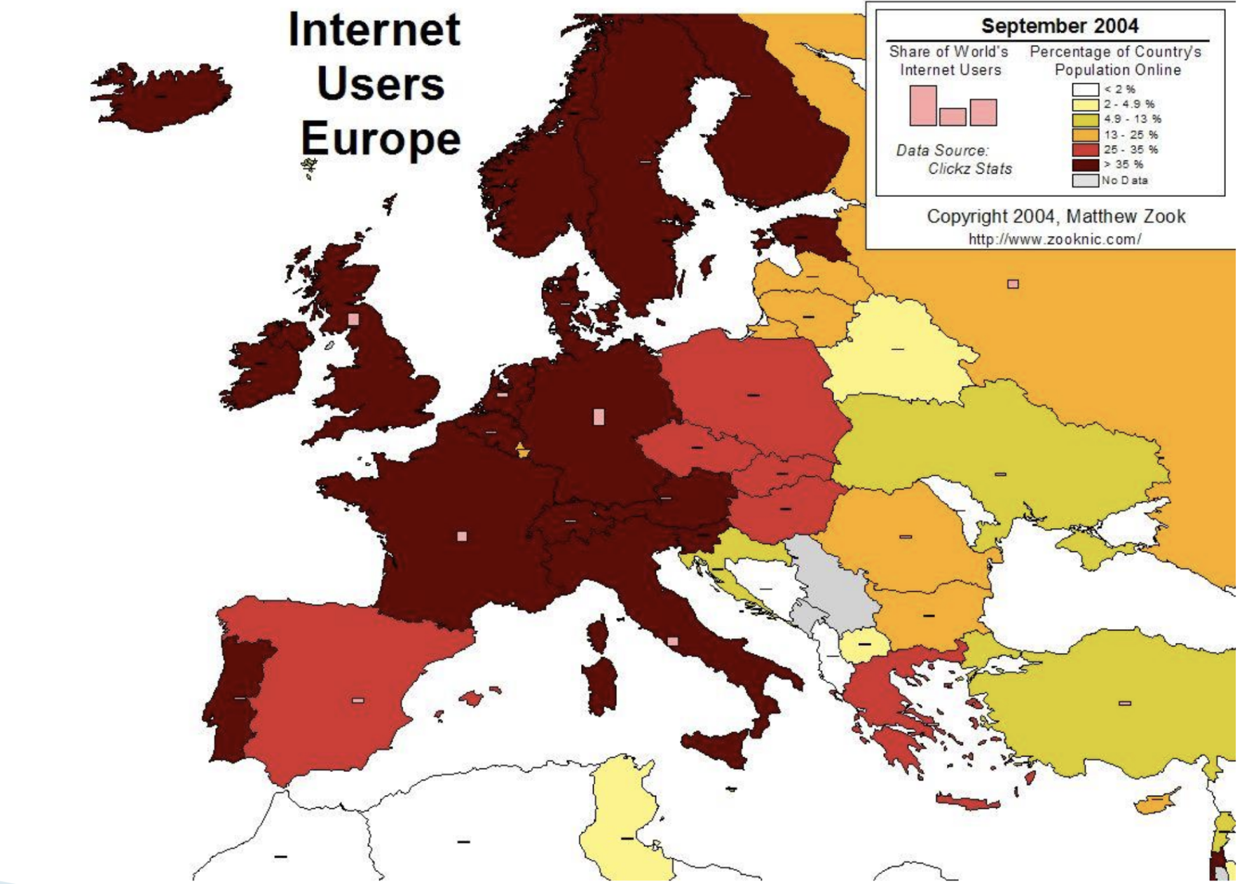

Slide 7
Internet - Broj ISP-ova
◦ 2006. godine – 52
◦ 2009. godine – 77
◦ 2011. godine – 80
◦ 2012. godine – 75
◦ 2014. godine - 70
◦ 2015. godine – 70
◦ 2016. godine – 70
◦ 2017. godine – 71
◦ 2018. godine – 67

Slide 8
Internet - Broj internet pretplatnika
◦ 2006. godine - 237 660 (procjena broja korisnika – 950 000 - 24,5%)
◦ 2009. godine – 399 329 (procjena broja korisnika – 1 421 540 – 37%)
◦ 2010. godine – 522 364
◦ 2011. godine – 515 296 (procjena broja korisnika – 2 113 100)
◦ 2012. godine – (procjena broja korisnika – 2 184 500 – 57%)
◦ 2014. godine – 544 709
◦ 2015. godine – 636 122 + 1 183 014 (mobilni Internet)
◦ 2016. godine – 663 915 + 1 323 222 (mobilni Internet)
◦ 2017. godine - 663.913 + 1.421.817 (mobilni Internet)
◦ 2018. godine - 693.873 + 1.789.989 (mobilni Internet)

Slide 9
Internet - Vrsta pristupa
◦ 2006. godine - 83,3 % dial-up i 16,7 % broadband
◦ 2009. godine - 26,8 % dial-up i 73,2 % broadband
◦ 2011. godine – 16,5 % dial-up i 83,5 % broadband
◦ 2012. godine – 14,84 % dial-up i 85,16 % broadband
◦ 2014. godine – 0.42% dial-up i 99,58 % broadband
◦ 2015. godine – 0.27% dial-up i 99,73 % broadband
◦ 2016. godine – 0.21% dial-up i 99,79 % broadband
◦ 2017. godine – 231 dial-up korisnik

Slide 10
IP Adresa
Identifikator čvora u IP mreži je IP adresa
IPv4 – 32-bitni broj – 4 grupe po 8 bita radi lakšeg pamćenja – 4 decimalno zapisana okteta, npr. 147.91.177.196
Simbolička adresa, npr. www.etfbl.net
IPv6 – 128-bitni
◦ Otklanja nedostatke IPv4:
- Ograničen adresni prostor
- Sigurnost

Slide 11
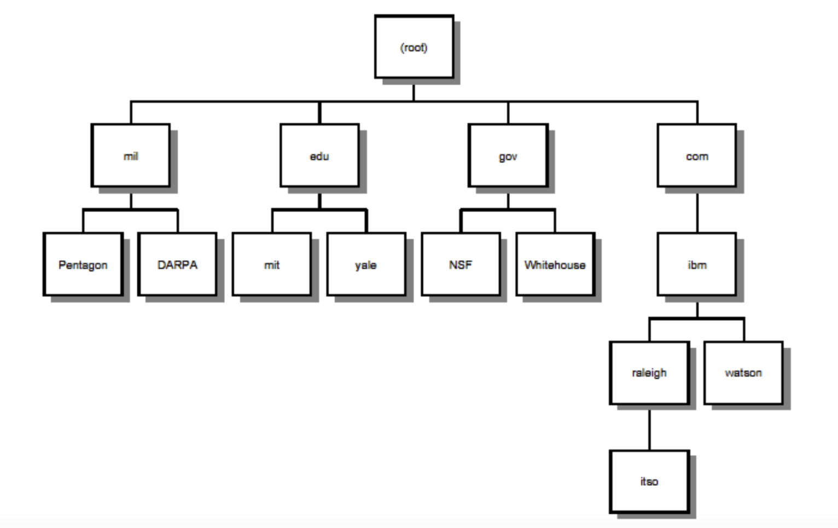
Domeni
Naziv domena - simbolička adresa
Hijerarhijska organizacija

Slide 12
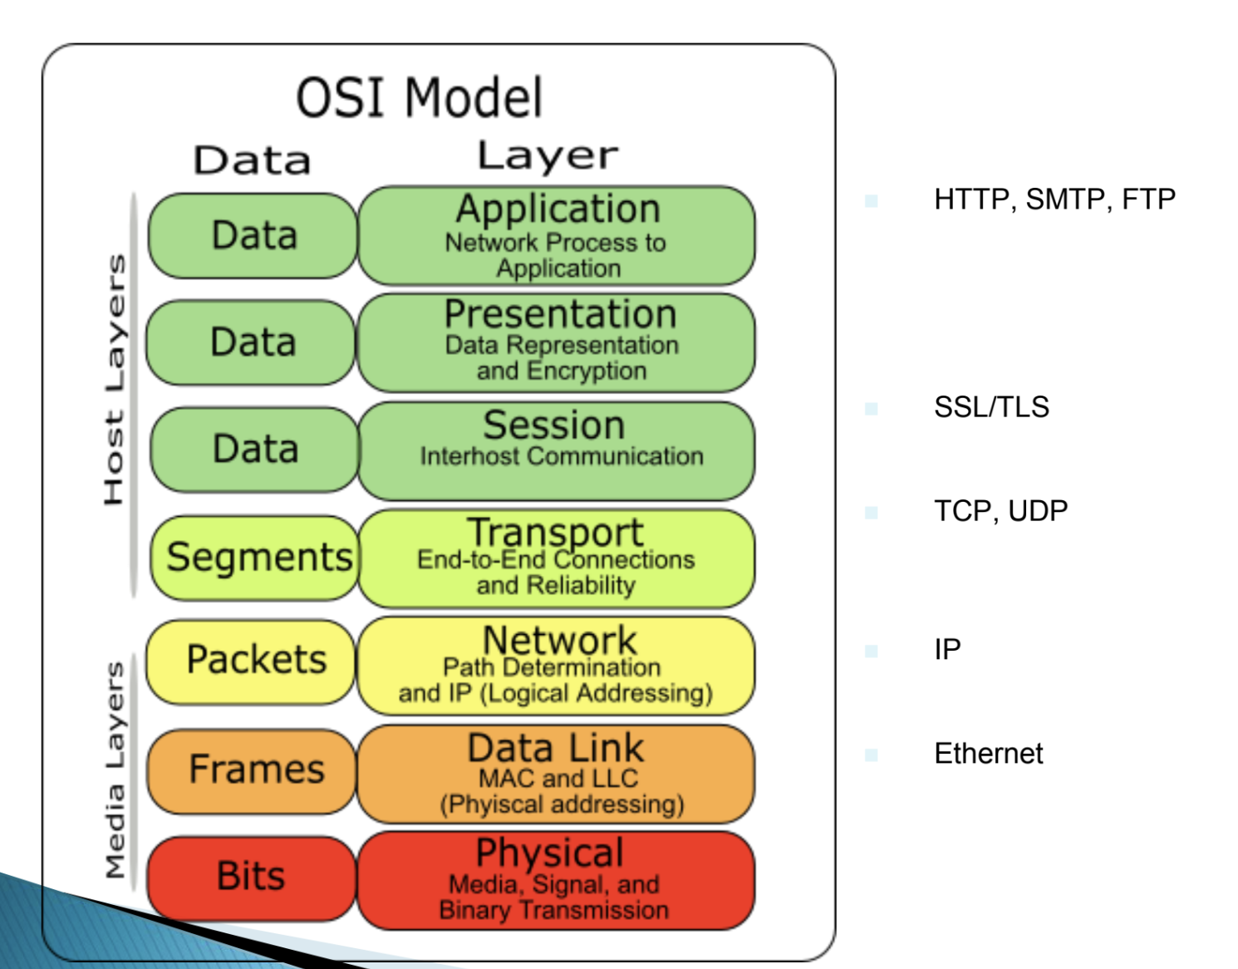
OSI Referentni Model

Slide 13
Internet protokoli
HTTP (Hyper Text Transfer Protocol)
SMTP (Simple Mail Transfer Protocol)
POP3 (Post Office Protocol)
IMAP (Internet Message Access Protocol)
FTP (File Transfer Protocol)
DNS (Domain Name System)
TELNET
SSH (Secure Shell Protocol)
SNMP (Simple Network Management Protocol)
SSL/TLS (Secure Sockets Layer / Transport Layer Security)
TFTP (Trivial File Transfer Protocol)

Slide 14
HTTP

Slide 15
HTTP
Hyper Text Transfer Protocol
Protokol aplikativnog sloja
HTTP 0.9, HTTP 1.0
HTTP protokol – komunikacija između web klijenta (čitača) i web servera
Web serveri (HTTP serveri)
Web browseri
Port 80

Slide 16
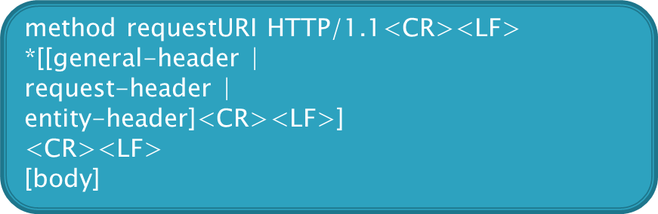
HTTP - Zahtjev
method:
◦GET - zahtjev za resursom sa requestURI (nema tijela - body)
◦POST - slanje (podataka u body) i prijem podataka sa requestURI
◦PUT - upload (podataka iz body) na requestURI
◦DELETE - brisanje resursa iz requestURI
domain[:port] - naziv domena ili IP adresa, port opciono
requestURI - apsolutan ili relativan URI resursa
body - tijelo

Slide 17

HTTP - Odgovor
status:
◦100<status<600
◦1xx – informational
◦2xx – success
◦3xx – redirection
◦4xx – client error
◦5xx – server error
reason – tekstualni opis statusa
body – tijelo

Slide 18
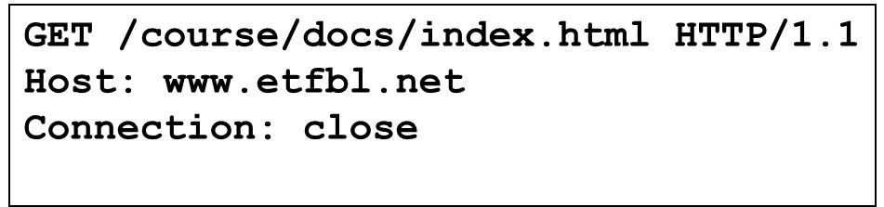


HTTP - GET primjer

Slide 19
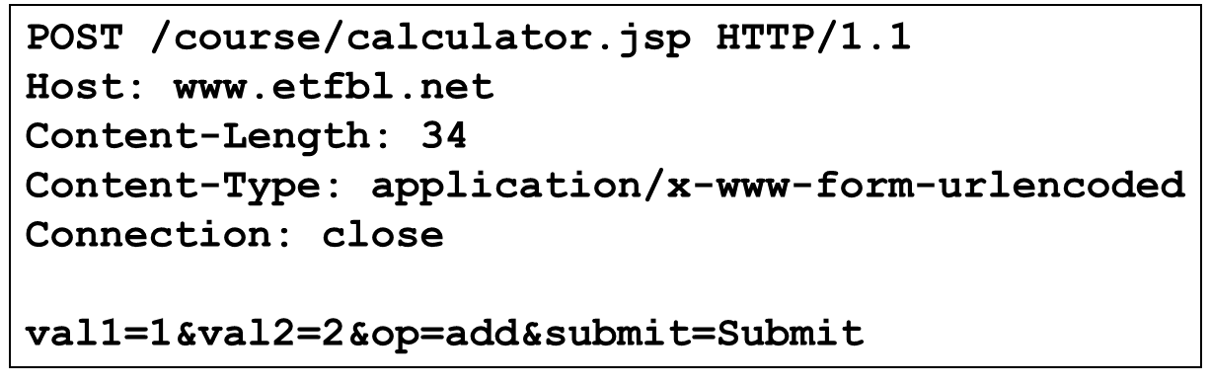
HTTP - POST zahtjev

Slide 20
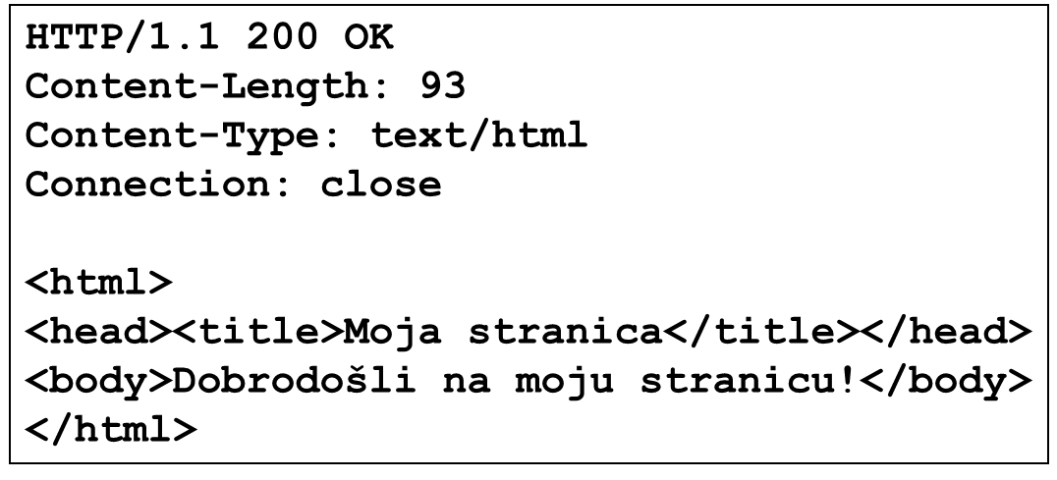
HTTP - POST odgovor

Slide 21
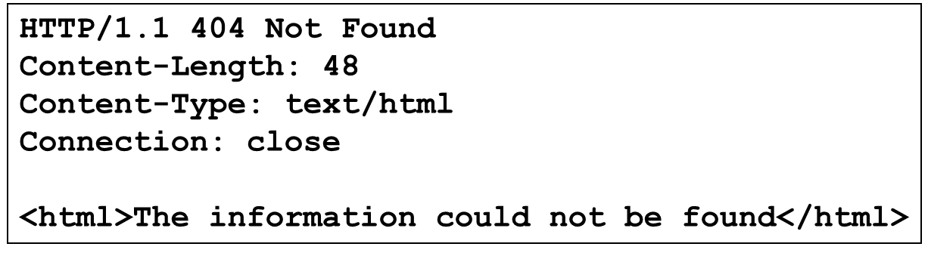
HTTP - POST odgovor

Slide 22
HTTP - General headers
HTTP/1.1 prihvata sljedeća general-header polja:
◦Cache-Control
◦Connection (close ili keep-alive)
◦Date
◦Pragma (deprecated)
◦Trailer
◦Transfer-Encoding
◦Upgrade
◦Via
◦Warning (deprecated)
Mogu biti uključena i u zahtjev klijenta i u odgovor servera

Slide 23
HTTP - Request headers
HTTP/1.1 prihvata sledeća request-header polja:
◦Accept
◦Accept-Charset
◦Accept-Encoding
◦Accept-Language
◦Authorization
◦Expect
◦From
◦Host
◦If-Match
◦If-Modified-Since
◦If-None-Match
◦If-Range
◦If-Unmodified-Since
◦Max-Forwards
◦Proxy-Authorization
◦Range
◦Referer
◦TE
◦User-Agent

Slide 24
HTTP - Response headers
HTTP/1.1 prihvata sljedeća response-header polja:
◦Accept-Range
◦Age
◦ETag
◦Location
◦Proxy-Authenticate
◦Retry-After
◦Server
◦Vary
◦WWW-Authentication

Slide 25
HTTP - Entity headers
HTTP/1.1 prihvata sljedeća entity-header polja:
◦Allow
◦Content-Encoding
◦Content-Language
◦Content-Length
◦Content-Location
◦Content-MD5
◦Content-Range
◦Content-Type
◦Expires
◦Last-Modified
Mogu biti uključena i u zahtjev klijenta i u odgovor servera

Slide 26
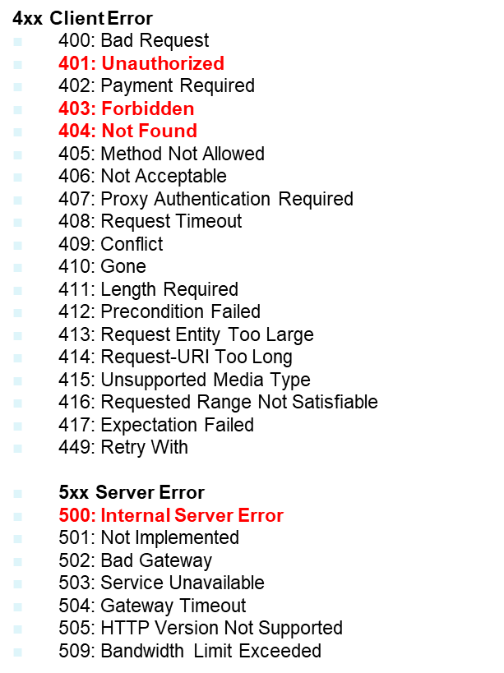
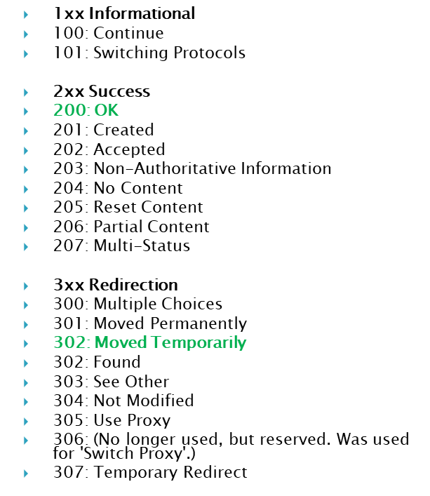
HTTP - Statusni kodovi

Slide 27
Postman
https://www.postman.com/
https://apipheny.io/free-api/

